Slide 1
チーム三三++
Sansan.Inc
桐山裕平 、索手一平、須磨菜穂子
(名刺に書いたりしたらかっこいいかも)

Slide 2
(目次)
１．Sansanについて
２．開発サービス紹介

Slide 3
Sansan.Inc
会社概要
商 号 Sansan株式会社（登記名：三三株式会社）
代表者 代表取締役社長 寺田親弘
本社 〒102-0074
東京都千代田区九段南4-7-15 JPR市ヶ谷ビル6F
(サテライトオフィス) 徳島県 神山ラボ
設立 2007年6月11日
資本金等 1億6,460万円(内資本準備金8,230万円)
事業内容 名刺管理クラウドサービスの企画・開発・販売

Slide 4

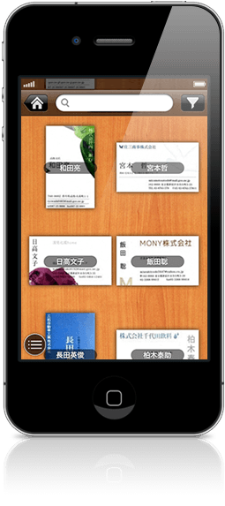
Sansan.Inc
サービス
｢ビジネスの出会いを資産に変え、 働き方を革新する」

Slide 5
Sansan.Inc
コンセプト｢営業を強くする名刺管理システム｣

Slide 6
Sansan.Inc
コンセプト｢つなげて育つ名刺帳｣
2012年リリース以降、ユーザー数10万人突破
2012年ベストアプリランキング、ビジネスアプリ部門第1位

Slide 7
Sansan.Inc
｢ビジネスの出会いを資産に変え、働き方を革新する｣
Goal
｢世界を変える新たな価値を生み出す｣

